Slide 1
Navegação entre atividades: eventos, intents e intent filters
Implementação de Objetos Distribuídos
Profa. Danielle Martin
Universidade de Mogi das Cruzes

Slide 2
Mapeando eventos Android
Na última aula, criamos um botão que incrementava um contador de uma variável global da atividade.
Para mapear o código que é acionado quando o botão é clicado, precisamos fazer duas coisas:
Criar um método na classe da atividade, com retorno void e tipo de parâmetro View.
Mapear esse evento para o onClick do botão.

Slide 3
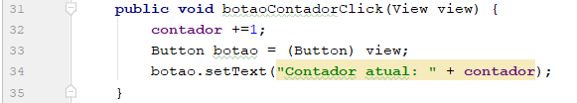
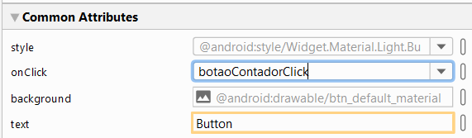
Mapeando eventos Android
Método na classe Java da atividade
Atributo onClick do botão
O objeto view passado por parâmetro representa o elemento da view que foi clicado, no caso o botão

Slide 4
Sabemos onde colocar o código a ser executado no clique do botão, mas qual código escrever para nos redirecionar a outra atividade?
A resposta…. Intents!

Slide 5
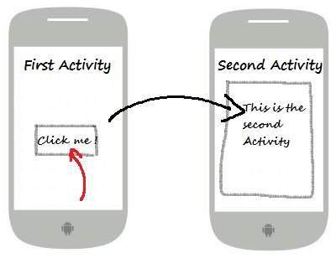
Intents
Intents (intenções) são mensagens assíncronas que permitem que os componentes de um aplicativo solicitem a funcionalidade de outros componentes do Android.
Exemplo:

Slide 6
Intents
Um Intent pode conter dados dentro dela através de um objeto Bundle. Esses dados podem ser recebidos e usados pelo componente que receberá o Intent.
Intents são objetos criados da classe android.content.Intent
Existem dois tipos de intents:
Explícitos
Implícitos

Slide 7
Intents explícitos

Slide 8
Intents Explícitos
Especificam qual aplicativo irá atender ao intent. Sabe o nome da atividade ou serviço que quer iniciar.
Exemplo:
iniciar atividade ou serviço do próprio aplicativo

Slide 9
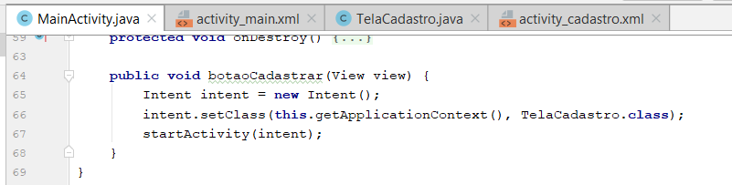
Exemplo de intent explícito
Abrindo outra atividade do próprio aplicativo
Contexto (origem):
Permite identificar qual atividade originou o Intent
Nome da classe (destino):
Identifica o nome da classe da atividade que será acionada

Slide 10
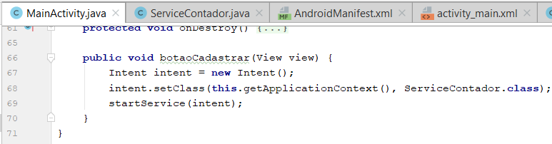
Exemplo de intent explícito
Abrindo um service do próprio aplicativo
Contexto (origem):
Permite identificar qual atividade originou o Intent
Nome da classe (destino):
Identifica o nome da classe que implementa o Service

Slide 11
Intents implícitos

Slide 12
Intents Implícitos
Não nomeiam nenhum componente, apenas uma ação geral a ser realizada. Outro aplicativo que se identificar capaz de realizar essa ação pode atender ao intent.
Exemplos:
Exibir uma localização em um mapa (pode ser resolvido pelo Maps, Google Maps, Waze, etc)
Visualizar um contato
Iniciar aplicativo de camera
Para identificar qua(is) aplicativo(s) podem realizar a ação de um intent, são usados os intent filters.

Slide 13
Intent filter
Intent filter é uma propriedade da atividade definida no aqruivo AndroidManifest.xml que indica ao sistema operacional que aquela atividade está apta a realizar tal ação quando solicitado por algum aplicativo externo.
Quando um intent implícito é criado, o Android irá procurar atividades com o intent filter compatível com a ação solicitada.

Slide 14
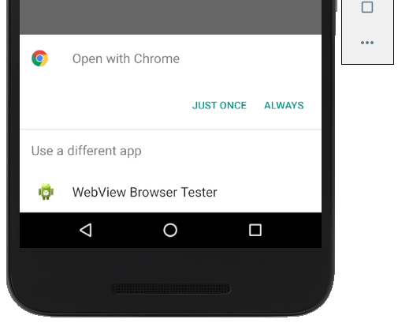
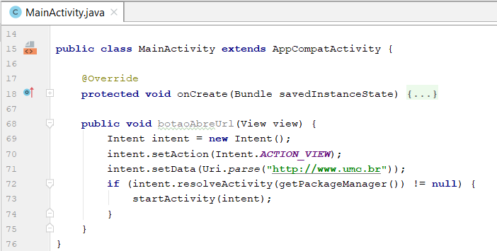

Exemplo de intent implícito
Permitindo a escolha de um aplicativo para abrir uma URL

Slide 15
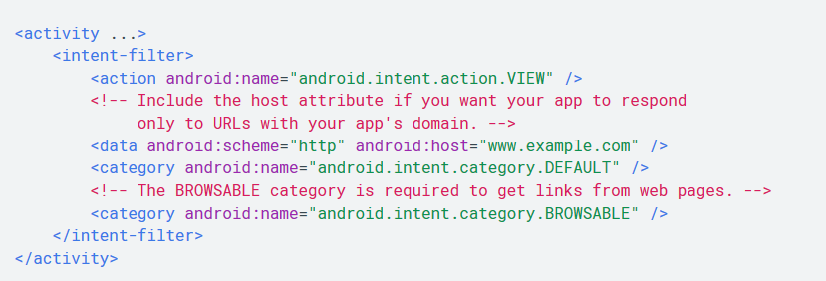
Exemplo de intent filter
Para abrir uma URL

Slide 16
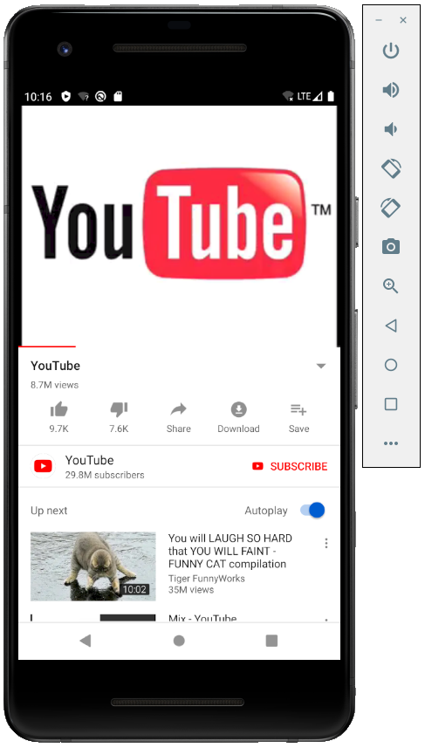
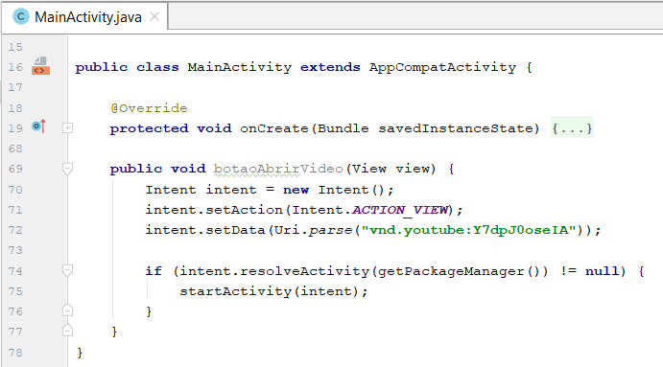
Exemplo de intent implícito
Abrindo um video no aplicativo do Youtube
O intent filter do app Youtube responde a esse tipo de URI

Slide 17
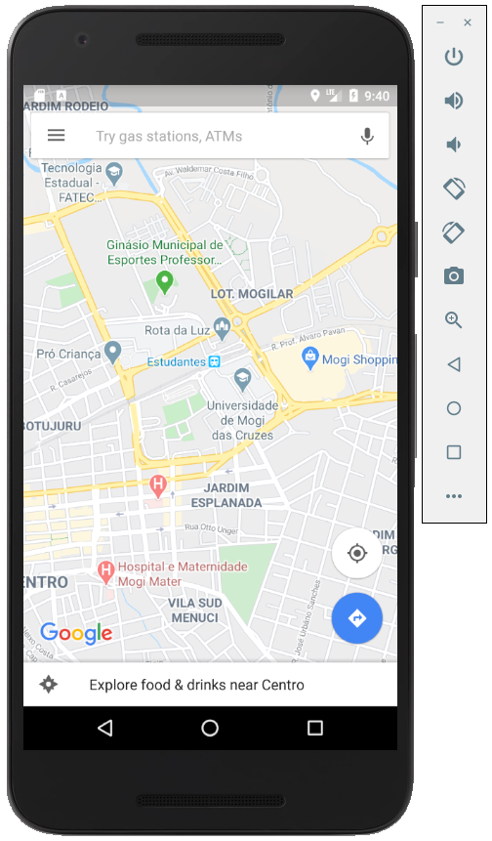
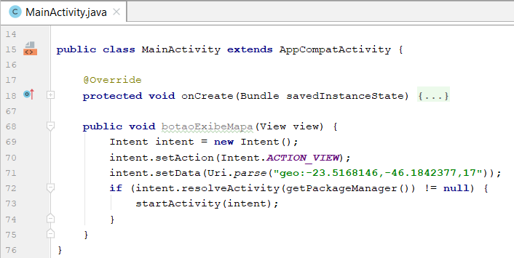
Exemplo de intent implícito
Exibindo localização em um mapa

Slide 18
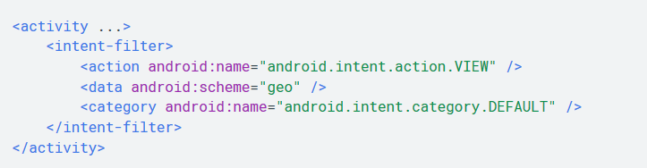
Exemplo de intent filter
Para exibir geo localizações

Slide 19
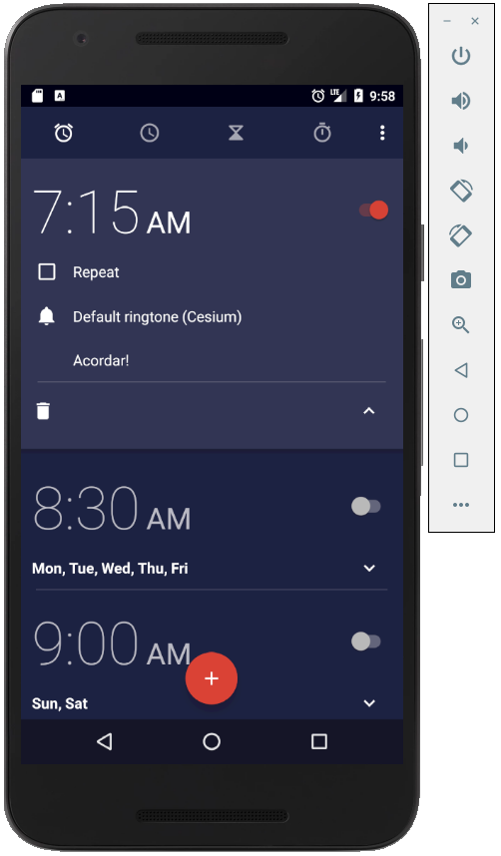
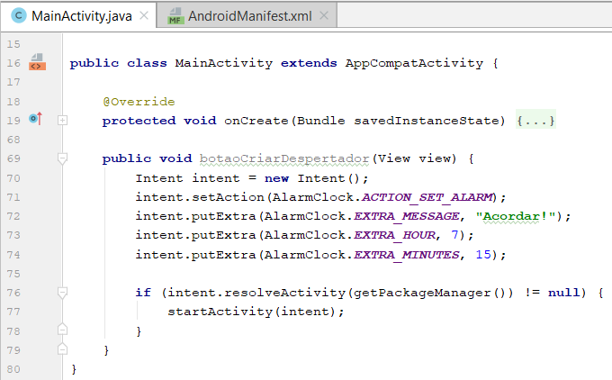
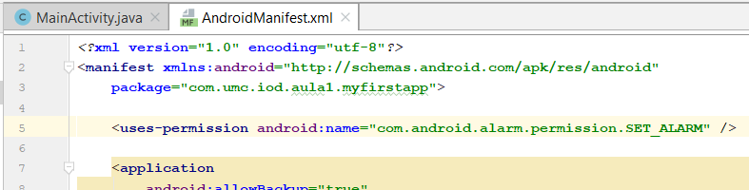
Exemplo de intent implícito
Criar um alarme

Slide 20
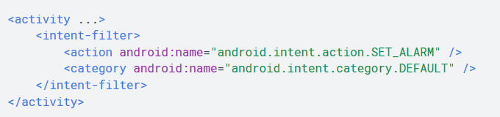
Exemplo de intent filter
Para criar um alarme

Slide 21
Criando intents e filtro de intent para a sua aplicação

Slide 22
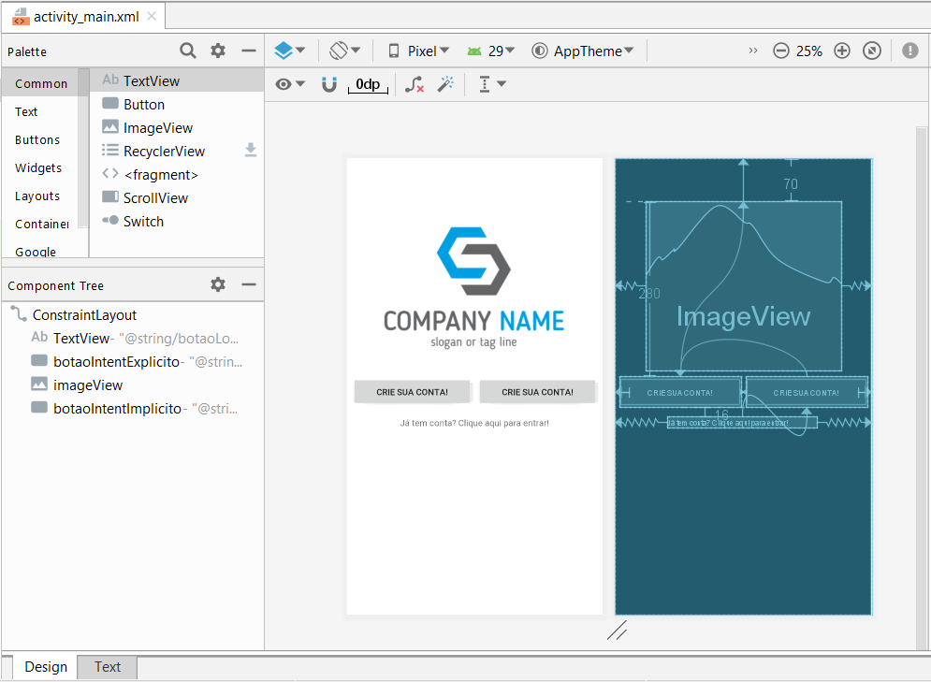
Mapeando evento do botão de cadastro
Apenas para efeito de testar os dois tipos de intent, vamos duplicar o botão de cadastro

Slide 23
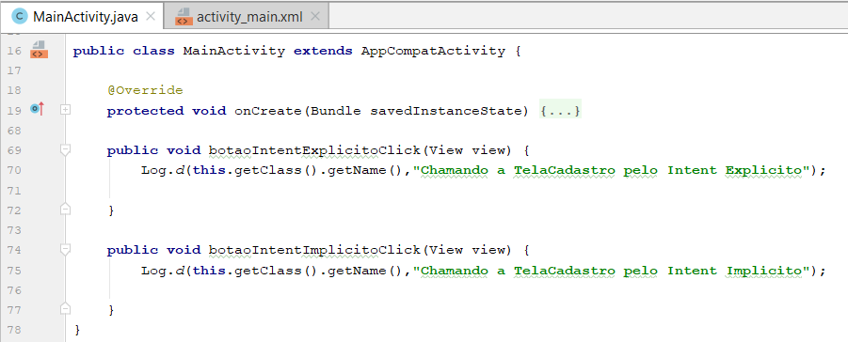
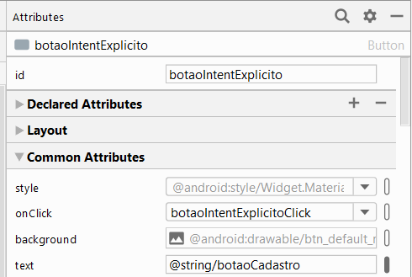
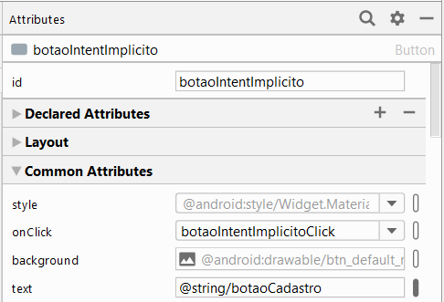
Mapeando evento do botão de cadastro
Mapeie o evento onClick de cada um dos botões para um método na classe MainActivity

Slide 24
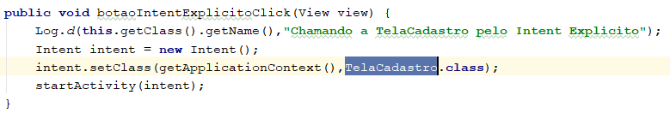
Criando um Intent Explícito
O seguinte código irá criar um intent explícito diretamente para a TelaCadastro:

Slide 25
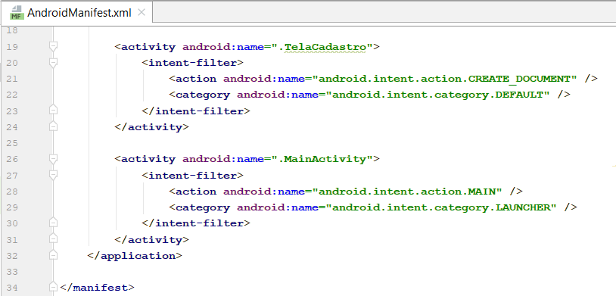
Adicionando um intent filter na sua aplicação
Para podermos testar o intent implícito, vamos criar um intent filter para a atividade TelaCadastro no Android Manifest

Slide 26
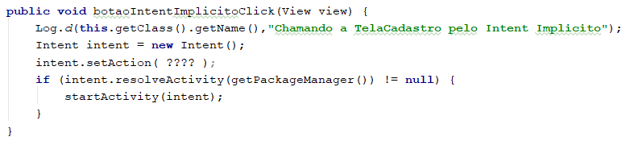
Criando um Intent Implícito
Como ficará o código para chamar o intent implícito?

Slide 27
Perguntas
Qual foi o resultado final das implementações diferentes dos dois botões?
Qual das duas soluções é melhor para o nosso propósito?
Desafio: implemente o código para mapear o botão de login e acionar a atividade de login.

